Slide 1
Unidad 1
Desarrollo de software

Slide 2
En esta unidad aprenderemos a...
Reconocer la relación de los programas con los componentes del sistema informático.
Diferenciar código fuente, objeto y ejecutable.
Identificar las fases de desarrollo de una aplicación informática.
Clasificar los lenguajes de programación.

Slide 3
Indice
Introducción
Desarrollo de software
Lenguajes de programación
Fases en el desarrollo y ejecución del software.

Slide 4
1.1. Tipos de software
El ordenador se compone de dos partes bien diferenciadas: hardware y software.
Definición: El software es el conjunto de programas informáticos que actúan sobre el hardware para ejecutar lo que el usuario desee.
Según su función se distinguen tres tipos de software:
• De sistema
• De aplicación
• De desarrollo/programación.

Slide 5
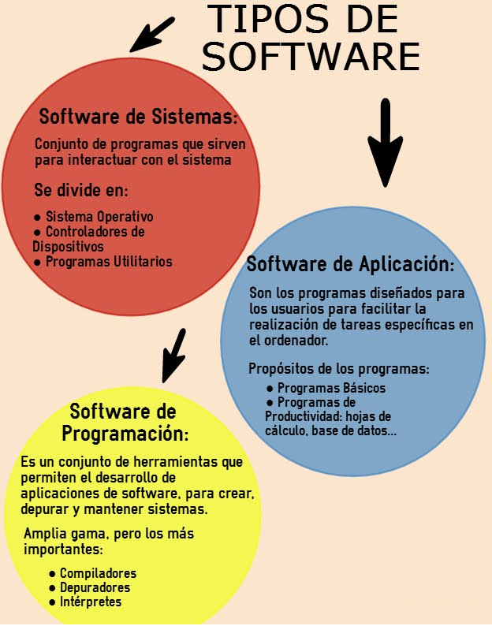
1.1. Tipos de software

Slide 6
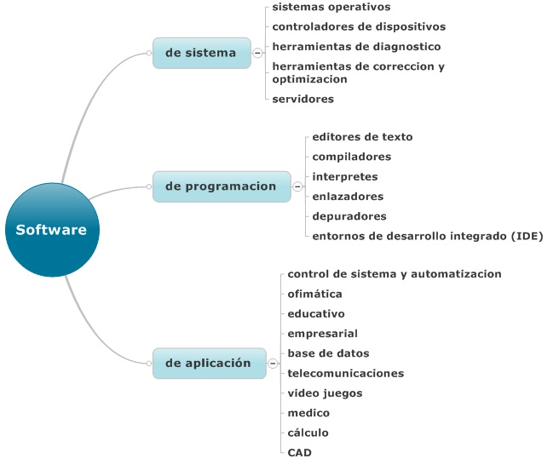
1.1. Tipos de software

Slide 7
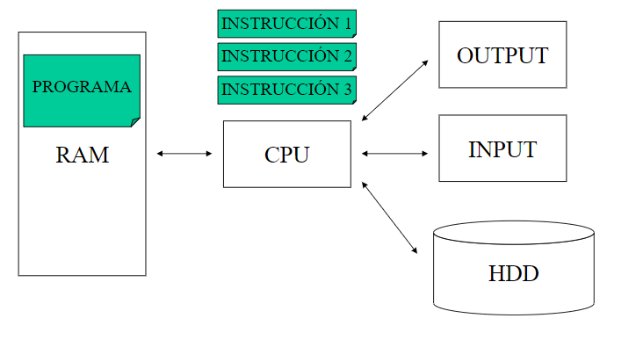
1.2 Relación Hardware-Software
Existe una relación indisoluble entre el hardware y el software, ya que necesitan estar instalados y configurados correctamente para que el equipo funcione.

Slide 8
1.2 Relación Hardware-Software
Disco duro : almacena de forma permanente los archivos ejecutables y los archivos de datos.
Memoria RAM : almacena de forma temporal el código binario de los archivos ejecutables y los archivos de datos necesarios.
CPU : lee y ejecuta instrucciones almacenadas en memoria RAM, así como los datos necesarios.
E/S : recoge nuevos datos desde la entrada, se muestran los resultados, se leen/guardan a disco.

Slide 9
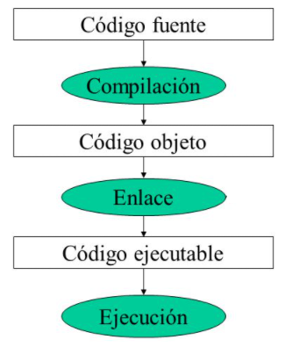
1.3. Tipos de códigos
Código fuente: archivo de texto legible escrito en un lenguaje de programación.
Código objeto (intermedio): archivo binario no ejecutable.
Código ejecutable: archivo binario ejecutable

Slide 10
1.3. Tipos de códigos
Código fuente: Conjunto de sentencias entendibles por el programador que componen el programa o una parte de ello. Suele estar almacenado en un fichero del tipo texto como los que se pueden abrir por ejemplo, con el bloc de notas o Wordpad en los entornos Windows.
El código fuente estará escrito en un lenguaje de programación determinado, elegido por el programador, como pueden ser: Basic, C, C++, C#, Java, Perl, Python, PHP.

Slide 11
1.3. Tipos de códigos
Código objeto: Conjunto de instrucciones y datos escritos en un lenguaje que entiende el ordenador directamente: binario o código máquina. Provienen de la traducción de cierto código fuente, es un fragmento del programa final y es específico de la plataforma de ejecución.

Slide 12
1.3. Tipos de códigos
Código ejecutable: Reúne diferentes códigos u objetos generados por los programadores junto con las “librerías de uso general” (propias del entorno o del lenguaje de programación) componiendo el programa final.
Este es el código que ejecutan los usuarios del sistema, y es específico para una plataforma concreta: Windows, Linux, Mac OS, o cierto sistema Hardware.

Slide 13

2. Desarrollo de software
Entendemos por Desarrollo de Software todo el proceso que ocurre desde que se concibe una idea hasta que un programa está implementado en el ordenador y funcionando.
La serie de pasos a seguir para desarrollar un programa es lo que se conoce como Ciclo de Vida del Software.

Slide 14
2. Desarrollo de software
Siempre se debe aplicar un modelo de ciclo de vida al desarrollo de cualquier proyecto software.
E independientemente del modelo elegido, siempre hay una serie de etapas que debemos seguir para construir software fiable y de calidad.

Slide 15
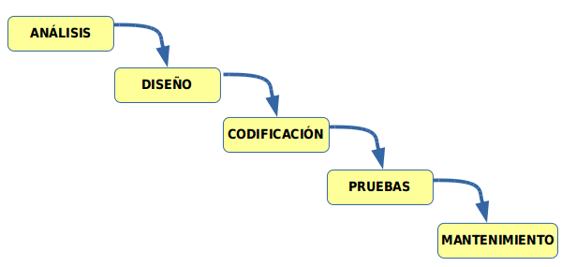
2.1. Fases principales

Slide 16
2.1. Fases principales: Análisis
Se determina y define claramente las necesidades del cliente y se especifica los requisitos que debe cumplir el software a desarrollar.
La especificación de requisitos debe:
Ser completa y sin omisiones
Ser concisa y sin trivialidades
Evitar ambigüedades. Utilizar lenguaje formal.
Evitar detalles de diseño o implementación
Ser entendible por el cliente
Separar requisitos funcionales y no funcionales
Dividir y jerarquizar el modelo
Fijar criterios de validación

Slide 17
2.1. Fases principales: Diseño
Se descompone y organiza el sistema en elementos componentes que pueden ser desarrollados por separado.
Se especifica la interrelación y funcionalidad de los elementos componentes.
Las actividades habituales son las siguientes:
Diseño arquitectónico
Diseño detallado
Diseño de datos
Diseño de interfaz de usuario

Slide 18
2.1. Fases principales: Codificación
Se escribe el código fuente de cada componente.
Pueden utilizarse distintos lenguajes informáticos:
Lenguajes de programación: C, C++, Java, Javascript, ...
Lenguajes de otro tipo: HTML, XML, JSON, ...

Slide 19
2.1. Fases principales: Pruebas
Con una doble funcionalidad, las pruebas buscan confirmar que la codificación ha sido exitosa y que el software no contiene errores, a la vez que se comprueba que el software hace lo que debe hacer, que no necesariamente es lo mismo.
Deberemos someter al programa al máximo número de situaciones diferentes.

Slide 20
2.1. Fases principales: Mantenimiento
Durante la explotación del sistema software es necesario realizar cambios ocasionales.
Para ello hay que rehacer parte del trabajo realizado en las fases previas.
Tipos de mantenimiento:
Correctivo: se corrigen defectos.
Perfectivo: se mejora la funcionalidad.
Evolutivo: se añade funcionalidades nuevas.
Adaptativo: se adapta a nuevos entornos.

Slide 21
2.2. Ciclos de vida del software.
Los más conocidos y utilizados son los que aparecen a continuación:
Modelos clásicos (predictivos)
Modelo en cascada
Modelo en V
Modelo de construcción de prototipos
Modelos evolutivos o incrementales
Modelo en espiral (iterativos)
Metodologías ágiles (adaptativos): Kanban, Scrum, XP

Slide 22
Modelo en Cascada o clásico
Modelo de mayor antigüedad.
Identifica las fases principales del desarrollo software.
Las fases han de realizarse en el orden indicado.
El resultado de una fase es la entrada de la siguiente fase.
Es un modelo bastante rígido que se adapta mal al cambio continuo de especificaciones.
Existen diferentes variantes con mayor o menor cantidad de actividades.

Slide 23
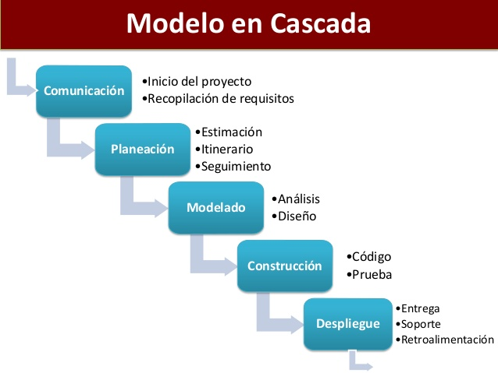

Slide 24
Modelo en V
Modelo muy parecido al modelo en cascada.
Visión jerarquizada con distintos niveles.
Los niveles superiores indican mayor abstracción.
Los niveles inferiores indican mayor nivel de detalle.
El resultado de una fase es la entrada de la siguiente fase.
Existen diferentes variantes con mayor o menor cantidad de actividades.

Slide 25
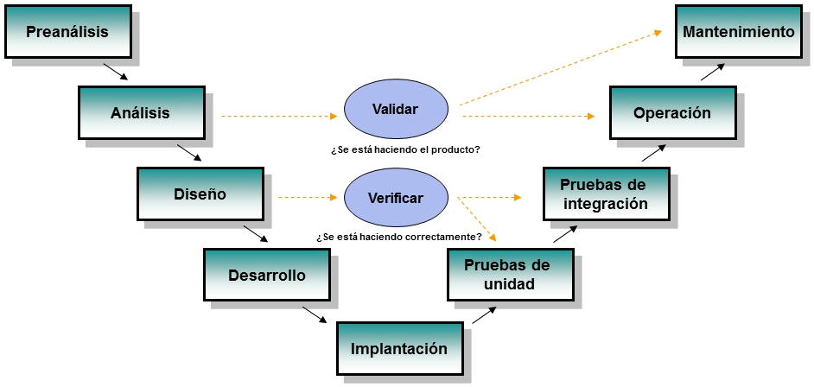
Modelo en V

Slide 26
Metodologías ágiles
Son métodos de ingeniería del software basados en el desarrollo iterativo e incremental.
Los requisitos y soluciones evolucionan con el tiempo según la necesidad del proyecto.
El trabajo es realizado mediante la colaboración de equipos auto-organizados y multidisciplinarios, inmersos en un proceso compartido de toma de decisiones a corto plazo.
Las metodologías más conocidas son:
Kanban
Scrum
XP (eXtreme Programming)

Slide 27
Tarea
Investiga las siguientes metodologías ágiles:
¿Cuáles son los 4 valores del Manifiesto Ágil?
Kanban
Características
Scrum
Funcionamiento
XP (eXtreme Programming)
Valores
Características

Slide 28
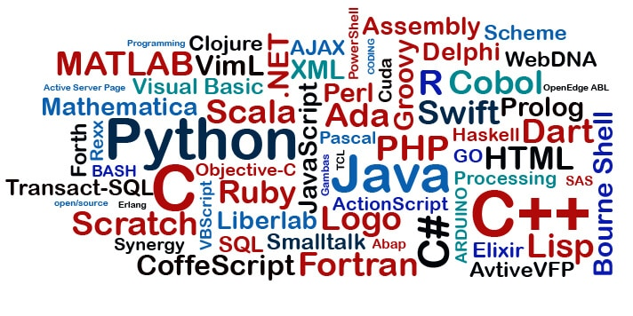
Lenguajes de programación

Slide 29
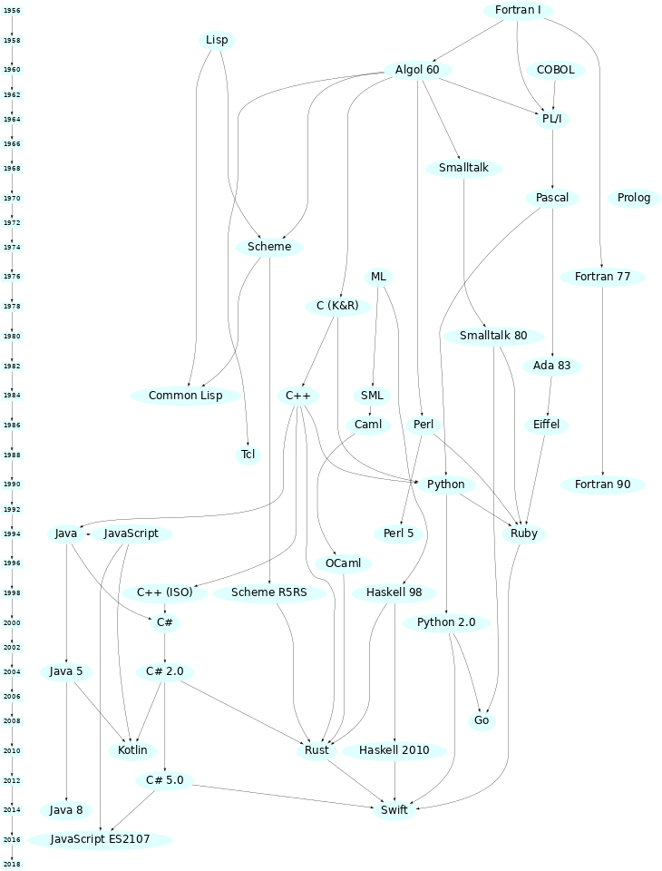
Historia de los lenguajes de programación

Slide 30
Lenguajes de programación
Evolución lenguajes de programación 1965 - 2019
https://www.youtube.com/watch?v=2vQFKcqJF1w&ab_channel=ElEstudianteGeek
La Historia de los Lenguajes de Programación | Entiende la Programación a día de hoy 2020
https://www.youtube.com/watch?v=Tc6XY6rMozc&ab_channel=Migma

Slide 31
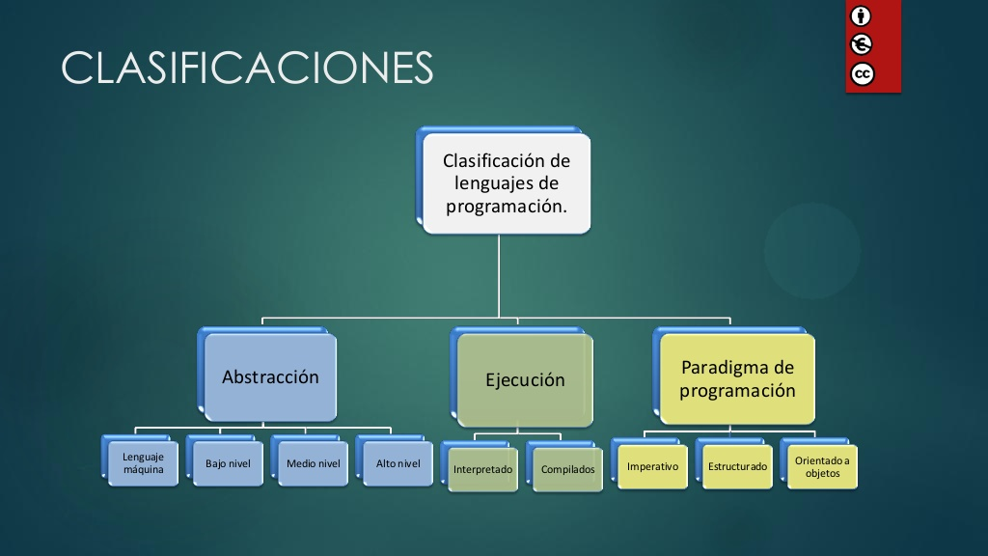

Slide 32
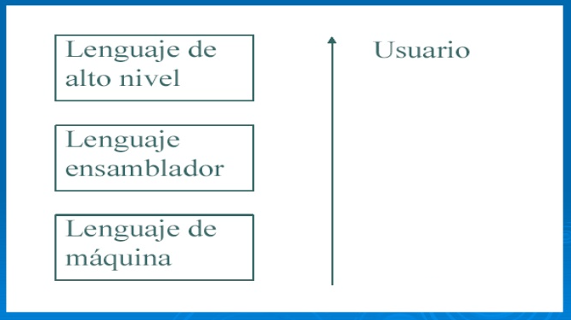
Nivel de abstracción
El nivel de abstracción de un lenguaje implica cuan alejado está del código máquina, cuanto más parecido sea a nuestro lenguaje y menos al código máquina, de mayor nivel será el lenguaje.

Slide 33
Nivel de abstracción
De máquina: orientado al procesador. Código binario.
Sólo hay un lenguaje de primera generación, el código máquina.
Bajo nivel: Tienen definidas una serie de instrucciones sencillas para trabajar con datos simples y posiciones de memoria.
El lenguaje clave de éste nivel es el lenguaje ensamblador.

Slide 34
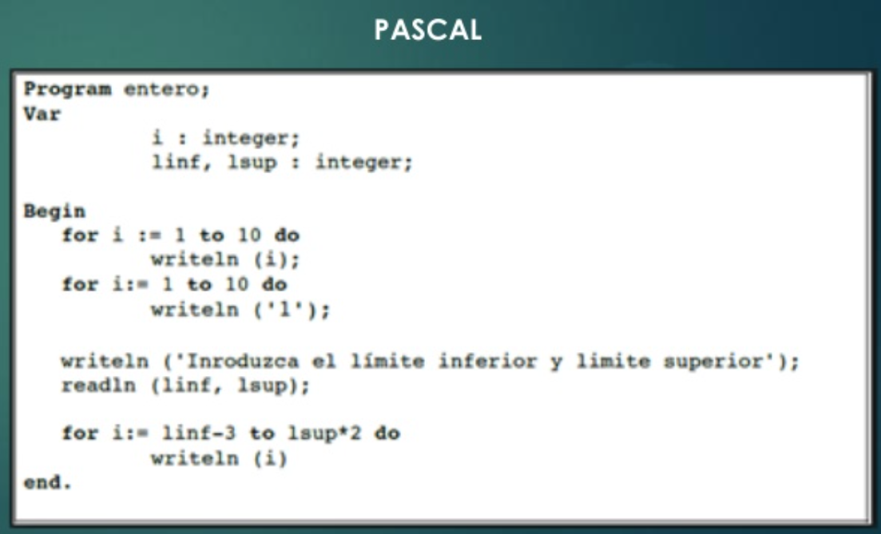
Nivel de abstracción
Medio nivel:
Estos lenguajes se encuentran en un punto medio entre los dos anteriores, porque pueden acceder a los registros del sistema, trabajar con direcciones de memoria, todas ellas características de lenguajes de bajo nivel y a la vez realizar operaciones de alto nivel.
Ejemplos: C, Pascal, etc.

Slide 35
Nivel de abstracción
Alto nivel: La mayoría de los lenguajes que se utilizan hoy en día para programar aplicaciones son de alto nivel.
Son muy cercanos a nuestro propio lenguaje y permiten la realización de patrones de diseño complejos como Java o C#.
También nos encontramos en éste nivel de abstracción a los lenguajes destinados a un propósito específico, como podría ser el SQL.

Slide 36
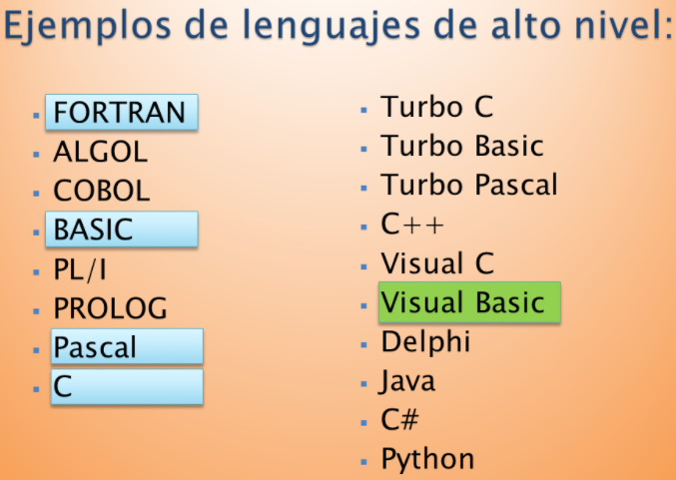

Slide 37
TAREA
Investiga las principales características, ventajas y desventajas de los siguientes lenguajes de programación:
HTML
Javascript
ASP .NET
PYTHON

Slide 38
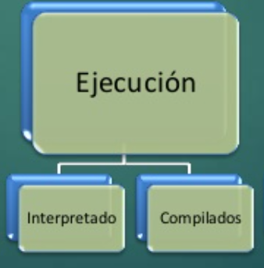
Nivel de ejecución
Para ejecutar un programa fuente que se escribe en un lenguaje de alto nivel, tiene que traducirse o interpretarse en un código que pueda utilizar la máquina (código máquina).

Slide 39
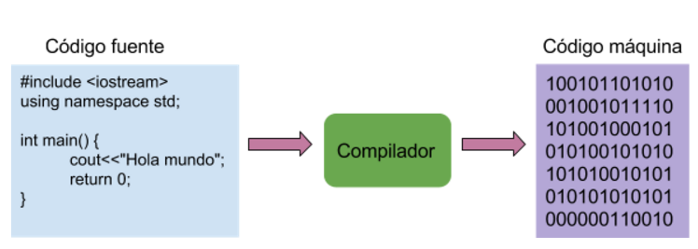
Nivel de ejecución: LENGUAJES COMPILADOS
Los programas que se escriben en alto nivel tienen que traducirse para que la máquina pueda entenderlos.
Los traductores se llaman Compiladores.
Al usar un lenguaje compilado, el programa nunca se ejecuta mientras haya errores.
Ejemplos: C, C++.

Slide 40
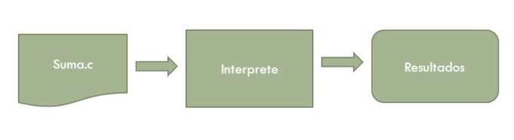
Nivel de ejecución: LENGUAJES INTERPRETADOS
Se basa en cargar el programa fuente en el ordenador junto con los datos que se van a procesar.
El programa intérprete es el que convierte cada instrucción del programa fuente en lenguaje máquina.
Con este tipo de lenguajes cargamos el programa conforme va siendo necesario.
Ejemplos:
PHP o Perl

Slide 41
Según el paradigma de programación
¿Qué es un paradigma de programación?
Es una manera o estilo de programación de software.
Los lenguajes de programación adoptan uno o varios paradigmas en función del tipo de órdenes que permiten implementar como, por ejemplo, Python o JavaScript, que son multiparadigmas.

Slide 42
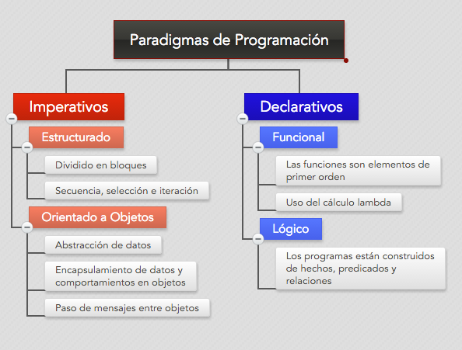

Slide 43
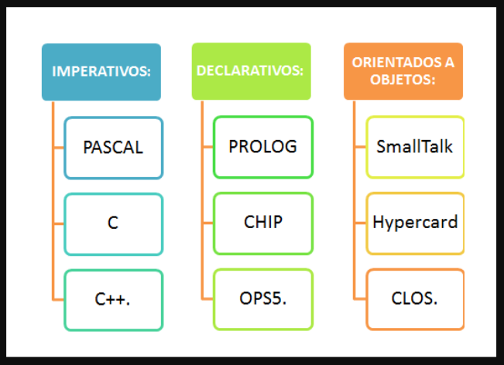

Slide 44
Criterios para la selección de un lenguaje
Campo de aplicación
Experiencia previa
Herramientas de desarrollo
Documentación disponible
Base de usuarios
Reusabilidad
Transportabilidad
Imposición del cliente

